Slide 1
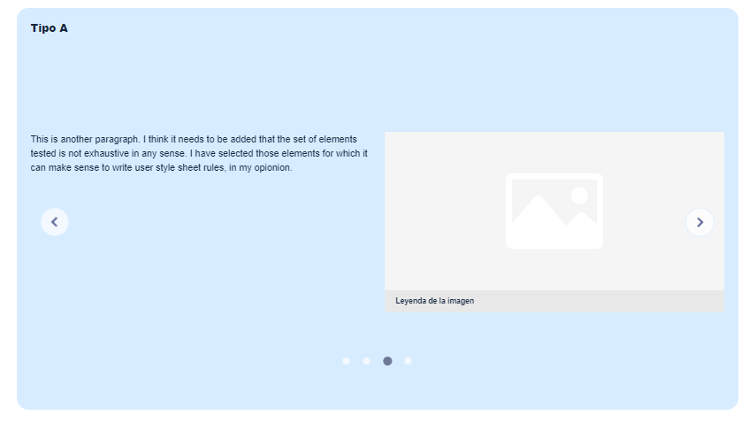
Indicaciones para la producción
DI_CF05_1,1 Rigging de personajes
Slider tipo A.
En cada una de los slider mostrar el texto y una imagen referente a los elementos a tener en cuenta.

Slide 2

Fuente: https://www.freepik.es/vector-gratis/personaje-diseno-movimient_4221359.htm?query=sprite
Indicaciones para la producción
Generar deformaciones limpias
Este es probablemente uno de los aspectos más importantes para tener un excelente rig de personaje. Este se refiere a que el sistema necesita deformarse apropiadamente y creíble en cada una de las áreas de manipulación. Por ejemplo, si un personaje se inclina, el estómago y pecho se deben deformar de manera elástica y natural.

Slide 3
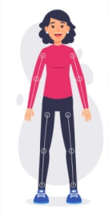
Fuente: https://www.freepik.es/vector-gratis/personaje-diseno-movimient_4221359.htm
Indicaciones para la producción
Controles claros de rig
Para que un animador mueva las articulaciones individuales de un personaje, necesitará tener acceso a los controles para que el proceso de selección sea mucho más fácil. La ubicación de estos controles debe quedar clara en la plataforma, el animador debería poder decir exactamente qué parte del cuerpo influenciará determinado control sin tener que seleccionarla primero.

Slide 4
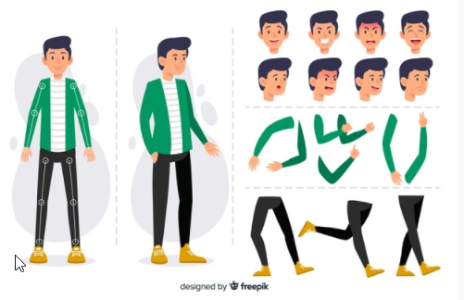
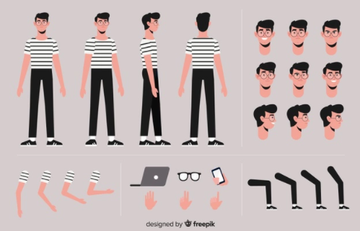
Fuentes: https://www.freepik.es/vector-gratis/personaje-diseno-movimient_4221456.htm?query=sprite%20sheet y https://www.freepik.es/vector-gratis/muestra-personaje-chico-dibujos-animados_4175559.htm?query=sprite%20sheet
Indicaciones para la producción
Correcto despiece de personaje
Es de suma importancia tener una imagen correctamente despiezada para no incurrir en tensiones de controles erróneas sobre partes del cuerpo que no deban ser afectadas. Para ello, es indispensable que cada articulación esté independiente en su propia capa o, en caso de estar en una misma capa, que no esté cerca o cruzándose con otra. Un buen ejemplo es la posición del hombre de Vitruvio de Da Vinci.

